Slide 1
Spring+Quartz定时任务调度
By: 胡 琴
2017.9.19

Slide 2
定时任务调度
Timer
Quartz
Spring+Quartz整合使用

Slide 3
01
定时任务
概念：
任务调度是指基于指定时间点、指定时间间隔或者指定执行次数自动执行任务。
应用场景：
定时推送广告、送礼物、发工资、发邮件。。。。。。。
解决方案：
Timer、Quartz

Slide 4
02
Timer
概念：Timer是JDK中提供的一个定时器工具，使用的时候会在主线程之外起一个单独的线程执行指定的计划任务，可以指定执行一次或者反复执行多次。
调度结构图：
定时调度
Timer
TimerTask
Notes:
Timer调度具体的TimerTask任务

Slide 5
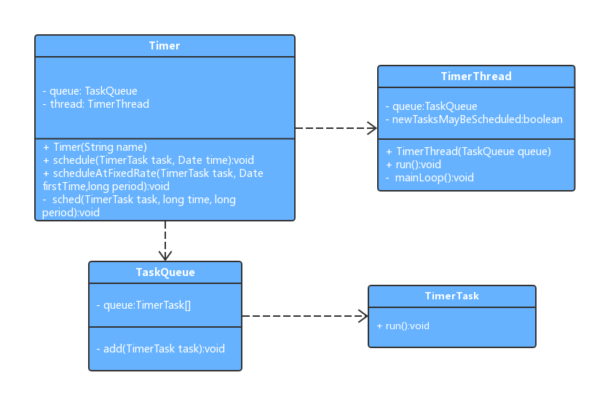
02
Timer
Timer类图：
Notes:
TimerThread 继承了Thread类，重写了run方法，该方法循环从TaskQueue里取任务并执行每个任务，也就是执行TimerTask的run方法，用到了线程同步关键字synchronized。说明TimerTask任务是串行执行。
TimerTask是一个实现了Runnable接口的抽象类，代表一个可以被Timer执行的任务。我们具体的Task类需要继承TimerTask类，实现run方法，编写具体的任务。

Slide 6
02
Timer
例子：几个小Demo
缺点：
单线程、效率低；
任务间相互影响。
Notes:
若一个任务执行失败，抛出异常，则其他任务也不会执行

Slide 7
03
Quartz
概念：Quartz 是 OpenSymphony 开源组织在任务调度领域的一个开源项目，完全基于 Java 实现
特点：
强大的调度功能，支持丰富多样的调度方法，可以满足各种常规及特殊需求；
灵活的应用方式，支持任务和调度的多种组合方式，支持调度数据的多种存储方式；
支持分布式

Slide 8
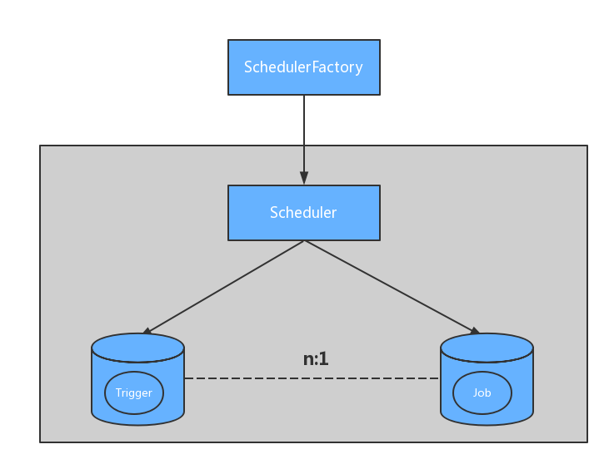
03
Quartz
(调度器工厂)
核心元素关系图：
例子：
QuartzTest.java
SimpleTriggerExample.java
CronTriggerExample.java
(调度器)
(触发器)
(任务)
Notes:
QuartzTest.java
SimpleTriggerExample.java
CronTriggerExample.java
SimpleTrigger 当需要在规定的时间执行一次或在规定的时间段以一定的时间间隔重复触发执行Job时，
SimpleTrigger就可以满足要求；SimpleTrigger的属性有：开始时间、结束时间、重复次数和重复的时间间隔，
重复次数属性的值可以为0、正整数、或常量 SimpleTrigger.REPEAT_INDEFINITELY，重复的时间间隔属性值
必须为0或长整型的正整数，以毫秒作为时间单位，当重复的时 间间隔为0时，意味着与Trigger同时触发
执行（或几乎与Scheduler开始时同时触发执行）。如果有指定结束时间属性值，则结束时间属性优先于重复
次数属性，这样的好处在于：当我们需要创建一个每间隔10秒钟触发一次直到指定的结束时间的 Trigger，
而无需去计算从开始到结束的所重复的次数，我们只需简单的指定结束时间和使用REPEAT_INDEFINITELY作为
重复次数的属性 值即可（我们也可以指定一个比在指定结束时间到达时实际执行次数大的重复次数）。
CronTrigger 支持比 SimpleTrigger 更具体的调度，而且也不是很复杂。基于 cron 表达式，
CronTrigger 支持类似日历的重复间隔，而不是单一的时间间隔。
Cron 表达式包括以下 7 个字段：
格式: [秒] [分] [小时] [日] [月] [周] [年]
序号 说明 是否必填 允许填写的值 允许的通配符
1 秒 是 0-59 , - * /
2 分 是 0-59 , - * /
3 小时 是 0-23 , - * /
4 日 是 1-31 , - * ? / L W
5 月 是 1-12 or JAN-DEC , - * /
6 周 是 1-7 or SUN-SAT , - * ? / L #
7 年 否 empty 或 1970-2099 , - * /

Slide 9
03
Quartz
Cron 表达式包括以下 7 个字段：
格式: [秒] [分] [小时] [日] [月] [周] [年]
序号 | 说明 | 是否必填 | 允许填写的值 | 允许的通配符
1 | 秒 | 是 | 0-59 | , - * /
2 | 分 | 是 | 0-59 | , - * /
3 | 小时 | 是 | 0-23 | , - * /
4 | 日 | 是 | 1-31 | , - * ? / L W
5 | 月 | 是 | 1-12 or JAN-DEC | , - * /
6 | 周 | 是 | 1-7 or SUN-SAT | , - * ? / L #
7 | 年 | 否 | empty 或 1970-2099 | , - * /

Slide 10
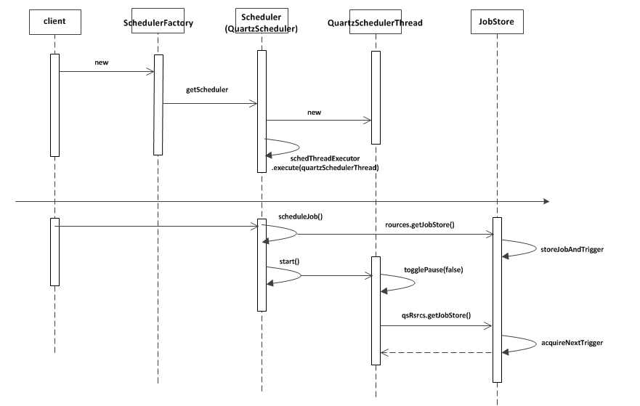
03
Quartz
Quartz定时器原理：
a.任务调度器启动的时序图：
QuartzSchedulerThread（任务调度线程）
当scheduler.start(); 执行后，任务调度线程开始轮循

Slide 11
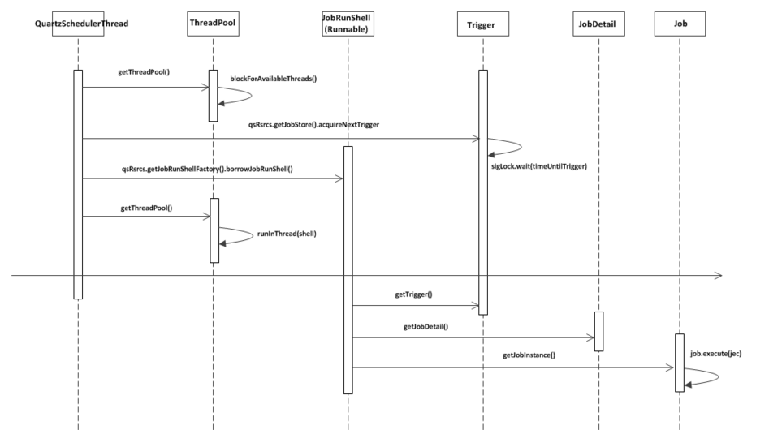
03
Quartz
b.任务执行的时序图：
任务调度器每次获取到的trigger是30s内需要执行的

Slide 12
04
Spring+Quartz
Spring是一个很优秀的框架，它集成了Quartz。
主要使用org.springframework.scheduling.quartz包中的几个类：
MethodInvokingJobDetailFactoryBean
CronTriggerFactoryBean
SimpleTriggerFactoryBean
SchedulerFactoryBean
在Spring容器启动时候，启动Quartz容器，QuartzSchedulerThread线程（负责执行触发的Trigger的线程）会启动执行。
在Spring容器关闭的时候，关闭Quartz容器。

Slide 13

04
Spring+Quartz
Spring+Quartz整合实现定时任务调度，使用非常简单，只需要简单配置一下：
1、使用Maven进行Jar包的管理，需要添加如下配置：
2、在Spring的配置文件中，需要添加如下配置：
Notes:
Spring3.1以下的版本必须使用quartz1.x系列，3.1以上的版本才支持quartz 2.x，不然会出错。

Slide 14
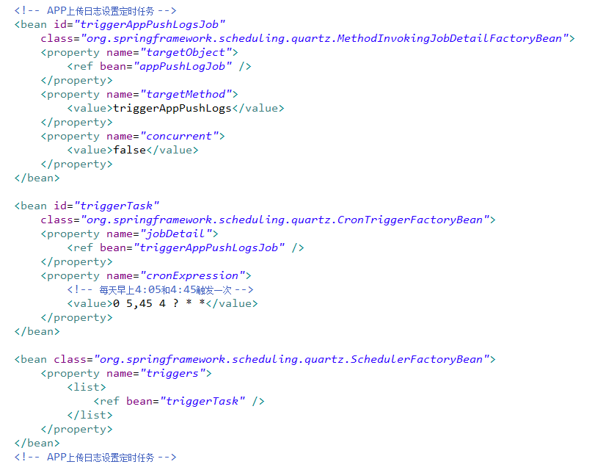
04
Spring+Quartz

Slide 15
Thank You
www.sf-tech.com

